Slide 1

Aan de slag met voorlezen

Slide 2

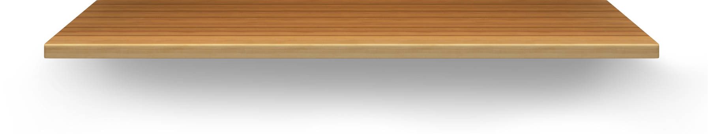
Zet jouw favoriete voorleesboek op de plank
Mijn favoriete voorleesboek
Titel boek
Schrijver

Slide 3
Wat is jouw favoriete voorleesboek?

Slide 4

Zet het boek waaruit je gaat voorlezen op de plank
Voorlezen
Titel boek
Schrijver

Slide 5
Tips en tops

Slide 6








Voorleestips van Simon van der Geest

Slide 7
Afstreepkaart

Slide 8
Huiswerk:
Zoek een passend voorleesfragment uit voor de volgende les.
Hulp nodig? Gebruik de tips van Simon!

